Slide 1
السلام عليكم ورحمة الله وبركاته
শুভ সকাল! সবাইকে স্বাগতম!

Slide 2
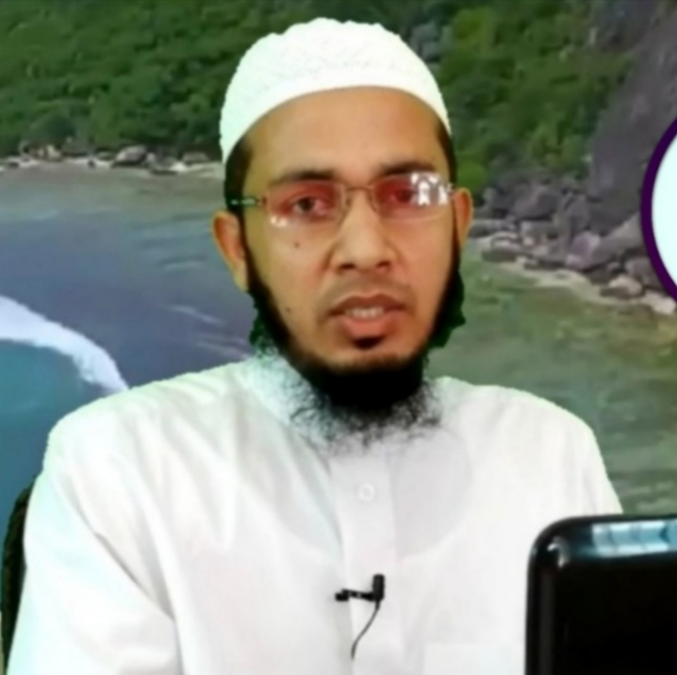
শিক্ষক পরিচিতি
মোহাম্মদ আতাউল্লাহ প্রভাষক ইটাখোলা সিনিয়র আলিম মাদরাসা মাধবপুর হবিগঞ্জ মোবাইল 01858702090

Slide 3
পাঠ পরিচিতি
আকাইদ ও ফিকহ দাখিল দশম শ্রেণী দ্বিতীয় অধ্যায় প্রথম পরিচ্ছেদ 15.10.2021
পাঠ পরিচিতি

Slide 4
এখন আমরা একটি ভিডিও দেখব
ভিডিওতে কী সম্পর্কে বলা হয়েছে?
https://youtu.be/flOQ0UdMdFQ

Slide 5
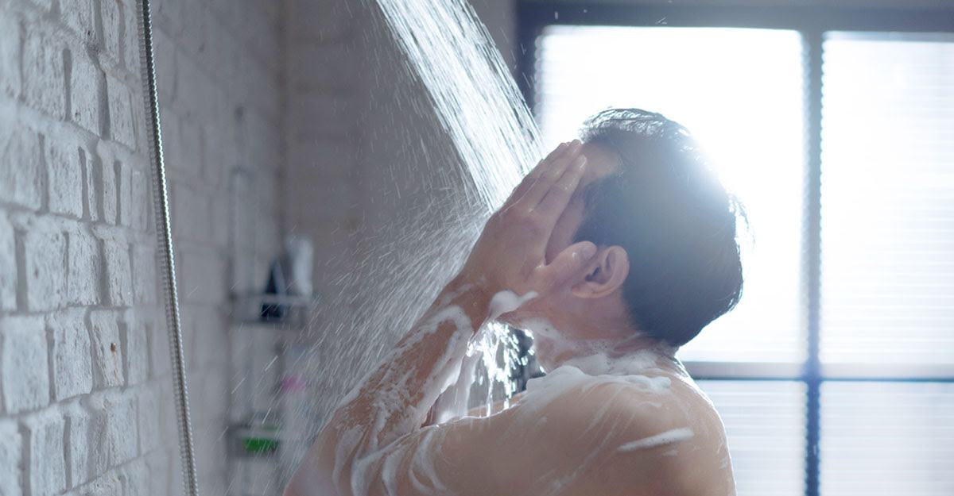
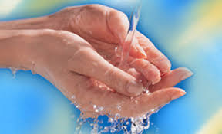
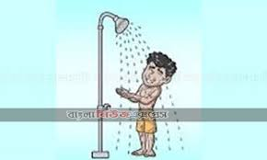
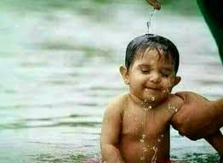
নিচের ছবিগুলো দেখ
গোসল করার বিভিন্ন দৃশ্য

Slide 6
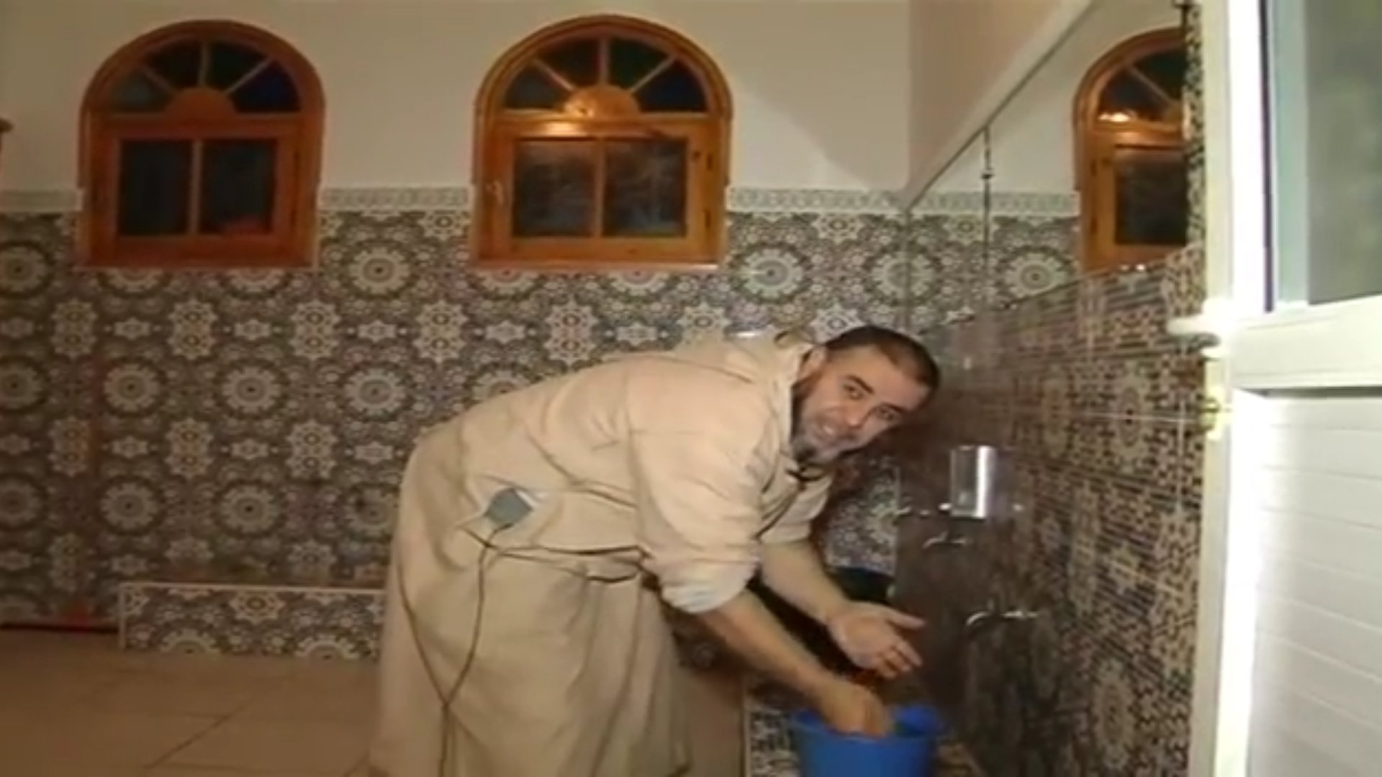
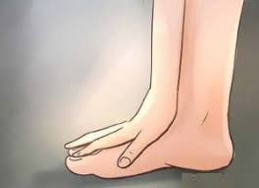
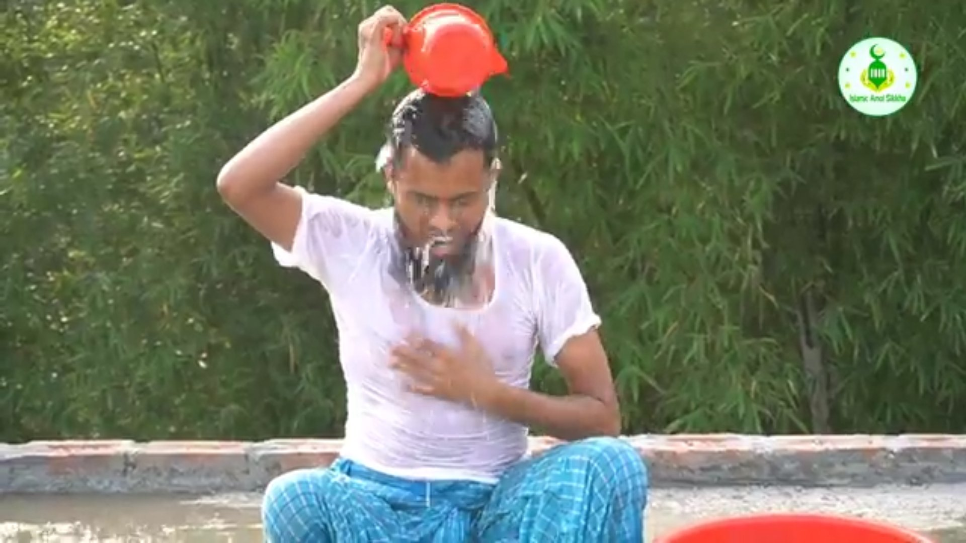
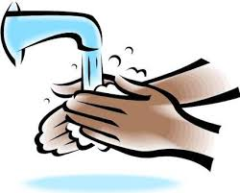
নিচের ছবিগুলো দেখ
গোসল করার বিভিন্ন দৃশ্য

Slide 7
এই পাঠ শেষে শিক্ষার্থীরা-------
০১. গোসলের পরিচয় বলতে পারবে ০২. গোসলের ফরজগুলো বর্ণনা করতে পারবে ০৩.সুন্নাত তরিকা গোসল করতে পারবে ০৪.হাদীসের অনুবাদ করতে পারবে

Slide 8
গোসল সম্পর্কে আল্লাহর বাণী
সূরা ৫. আল-মায়েদা আয়াত নং ৬ ؕ وَ اِنۡ کُنۡتُمۡ جُنُبًا فَاطَّہَّرُوۡا ؕ অনুবাদঃ আর যদি তোমরা অপবিত্র থাক, তবে ভালোভাবে পবিত্র হও। -(আল-বায়ান)
অপবিত্রতা; ঐ অপবিত্রতাকে বুঝানো হয়েছে, যা স্বপ্নদোষ অথবা স্ত্রী সহবাস (বা যৌনতৃপ্তির সাথে বীর্যপাতের) ফলে হয়। আর একই বিধান মহিলাদের মাসিক ও (প্রসবোত্তর) নিফাসজনিত অপবিত্রতারও। যখন মহিলার মাসিক বা নিফাস বন্ধ হয়ে যাবে, তখন পবিত্রতা অর্জনের জন্য গোসল করা জরুরী

Slide 9
গোসলের পরিচয়
গোসল’ (الغُسْلُ) অর্থ ধৌত করা।
গোসল’ (الغُسْلُ) অর্থ ধৌত করা। শারঈ পরিভাষায় গোসল অর্থ : পবিত্রতা অর্জনের নিয়তে ওযূ করে সর্বাঙ্গ ধৌত করা।

Slide 11
গ্রন্থঃ সহীহ বুখারী (তাওহীদ) অধ্যায়ঃ গোসল (كتاب الغسل) হাদিস নম্বরঃ ২৭৪
عَنْ مَيْمُونَةَ، قَالَتْ وَضَعَ رَسُولُ اللَّهِ صلى الله عليه وسلم وَضُوءًا لِجَنَابَةٍ فَأَكْفَأَ بِيَمِينِهِ عَلَى شِمَالِهِ مَرَّتَيْنِ، أَوْ ثَلاَثًا، ثُمَّ غَسَلَ فَرْجَهُ، ثُمَّ ضَرَبَ يَدَهُ بِالأَرْضِ ـ أَوِ الْحَائِطِ ـ مَرَّتَيْنِ أَوْ ثَلاَثًا، ثُمَّ مَضْمَضَ وَاسْتَنْشَقَ، وَغَسَلَ وَجْهَهُ وَذِرَاعَيْهِ، ثُمَّ أَفَاضَ عَلَى رَأْسِهِ الْمَاءَ، ثُمَّ غَسَلَ جَسَدَهُ، ثُمَّ تَنَحَّى فَغَسَلَ رِجْلَيْهِ‏

Slide 12
হাদিসের অনুবাদ
মাইমূনাহ (রাযি.) হতে বর্ণিত। তিনি বলেনঃ আল্লাহর রাসূল সাল্লাল্লাহু আলাইহি ওয়াসাল্লাম জানাবাতের গোসলের জন্য পানি রাখলেন। তারপর দু’বার বা তিনবার ডান হাত দিয়ে বাম হাতের উপর পানি ঢাললেন এবং তাঁর লজ্জাস্থান ধৌত করলেন। তারপর তাঁর হাত মাটিতে বা দেয়ালে দু’বার বা তিনবার ঘষলেন। পরে তিনি কুলি করলেন ও নাকে পানি দিলেন এবং চেহারা ও দু’হাত ধৌত করলেন। তারপর তাঁর মাথায় পানি ঢাললেন এবং তাঁর শরীর ধুলেন। অতঃপর একটু সরে গিয়ে তাঁর দু’ পা ধৌত করলেন।

Slide 13
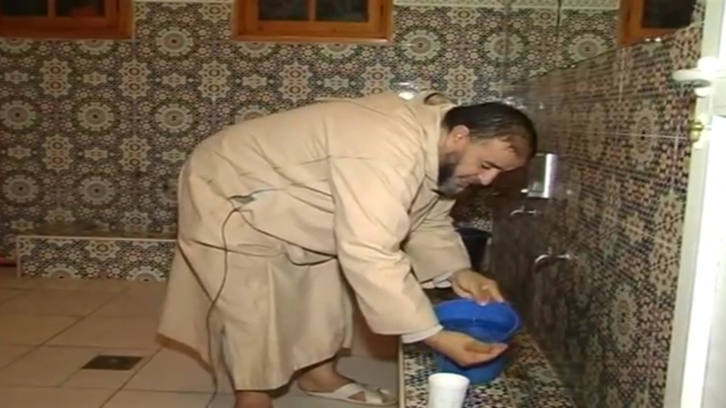
ফযরয গোসলের সুন্নাহ পদ্ধতি
০১.দুই হাত ২/৩ বার ধৌত করা

Slide 14
০২. লজ্জাস্থান ধৌত করা

Slide 15
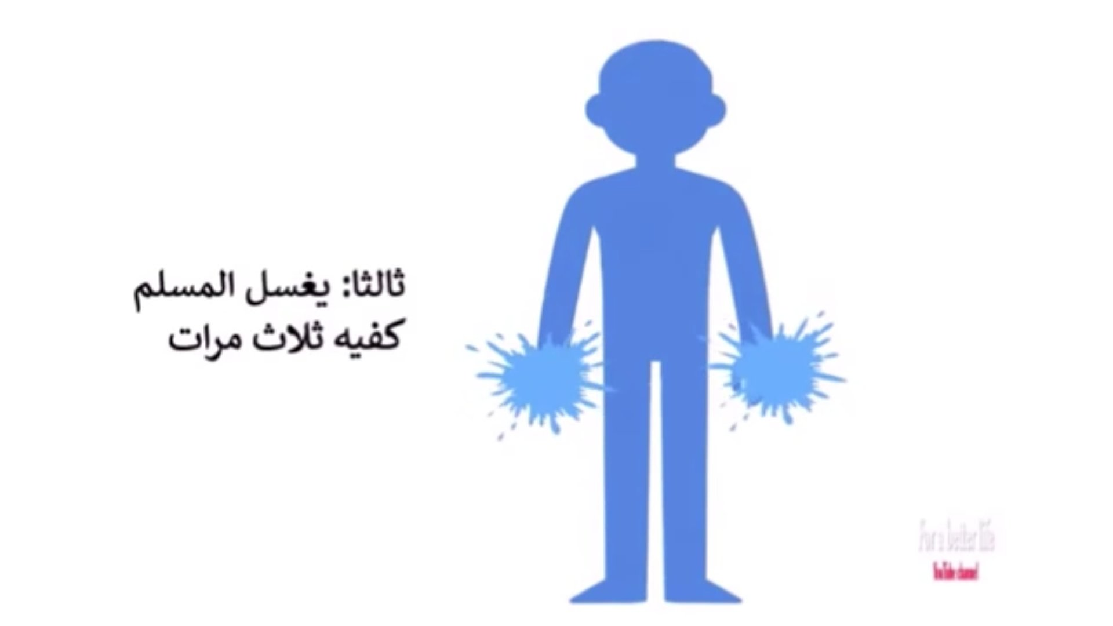
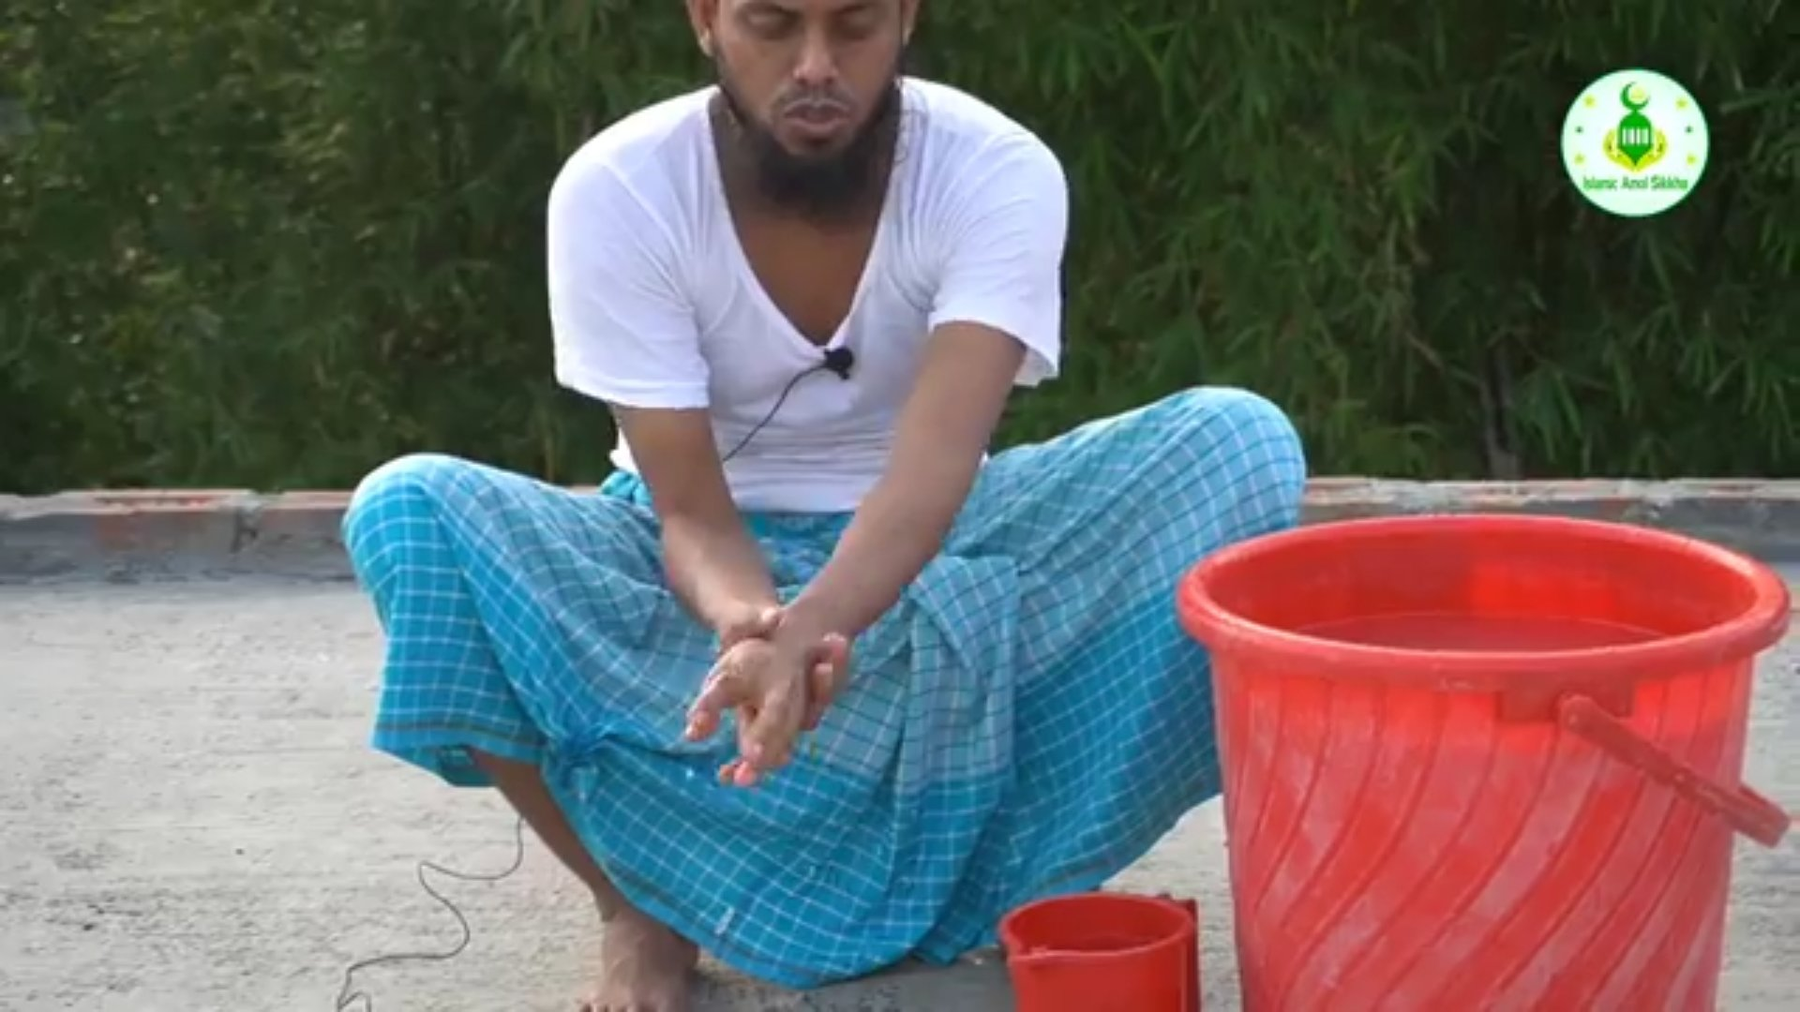
০৩. বাম হাত মাটি বা সাবান দিয়ে পরিস্কার করা

Slide 16
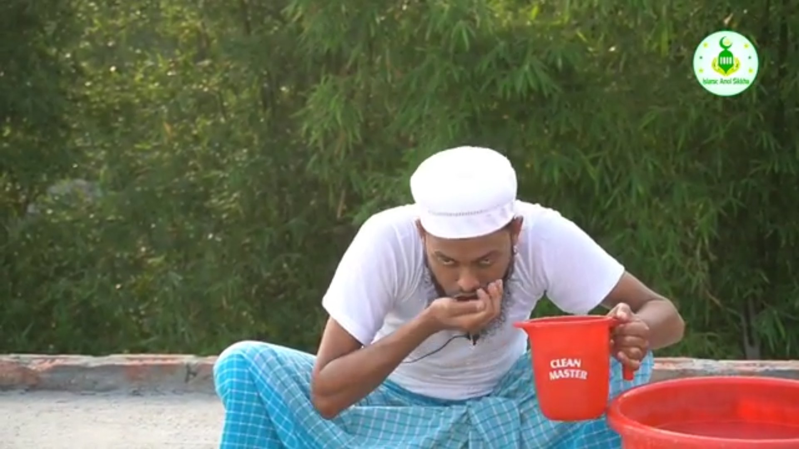
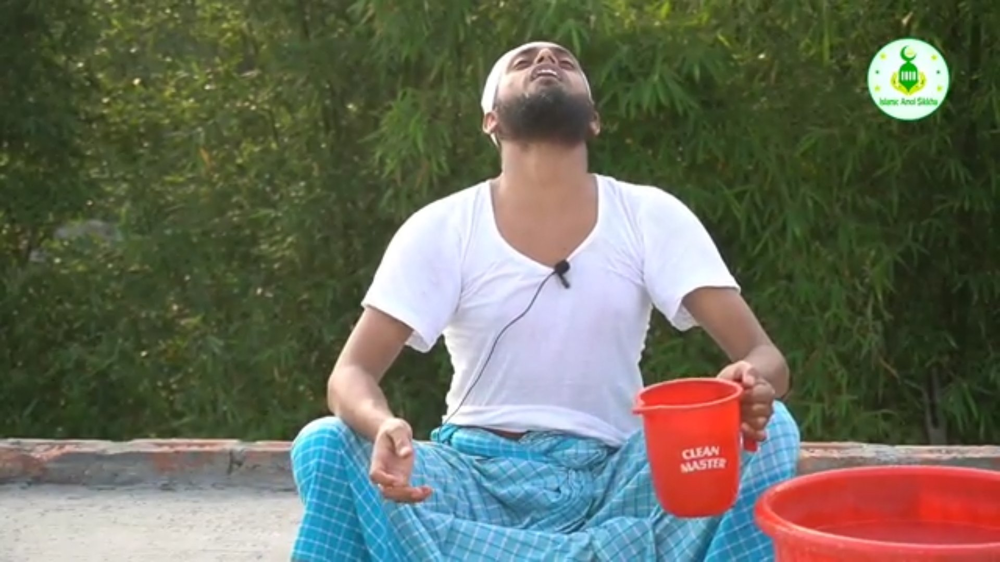
০৪. তিনবার গড়গড়াসহ কুলি করা

Slide 17
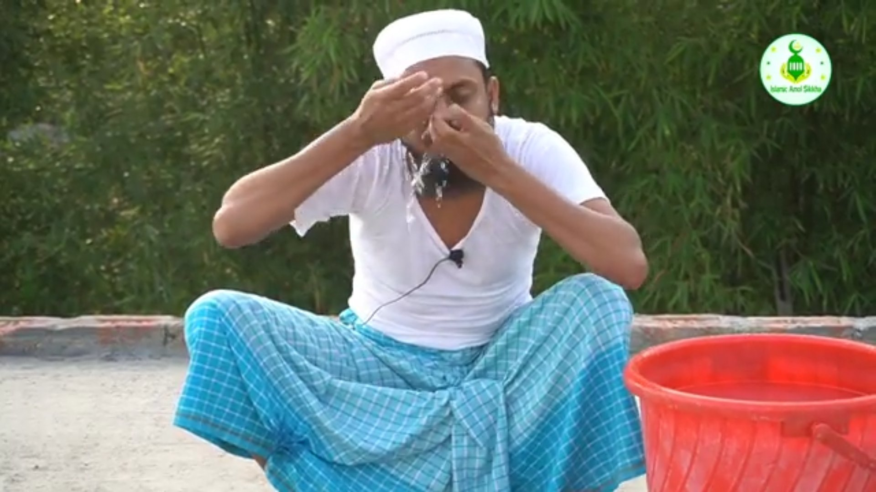
০৫. তিনবার নাকের নরম জায়গা পানি প্রবাহ করা

Slide 18
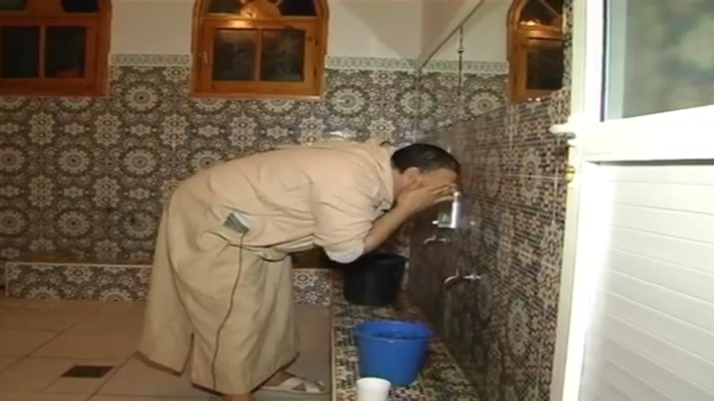
০৬. তিনবার মুখমন্ডল ধৌত করা

Slide 19
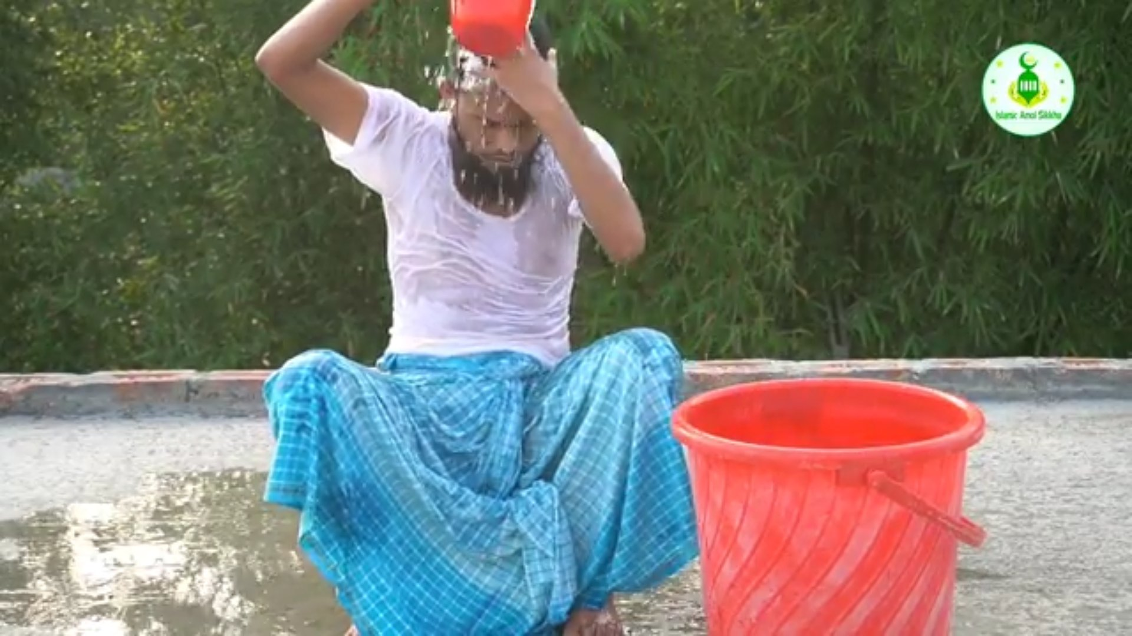
০৮.মাথা তিনবার ধৌত করা

Slide 20
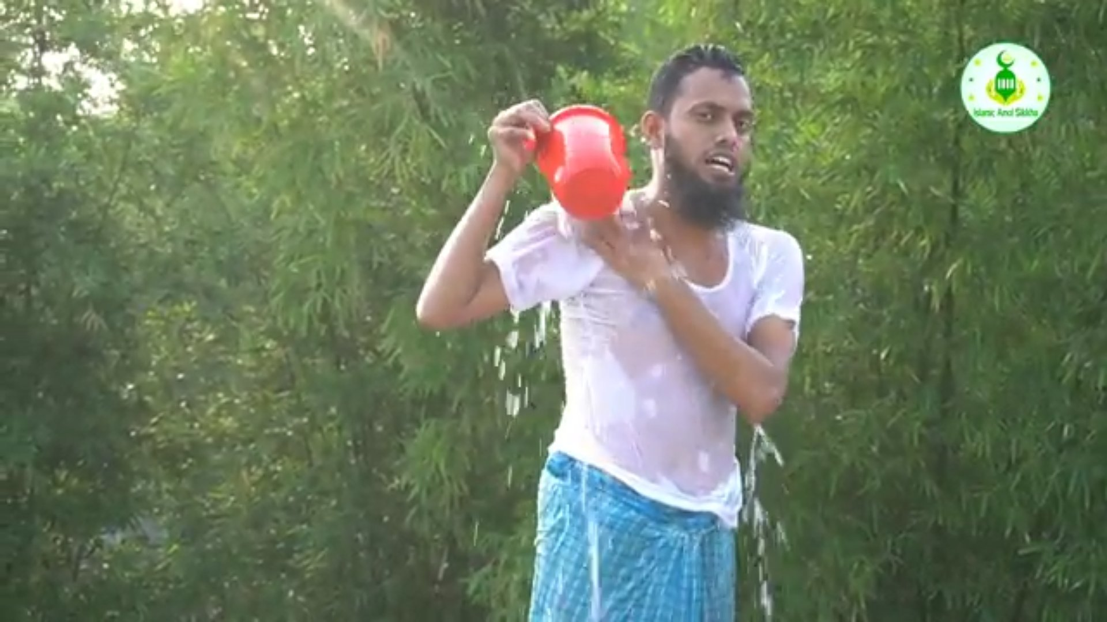
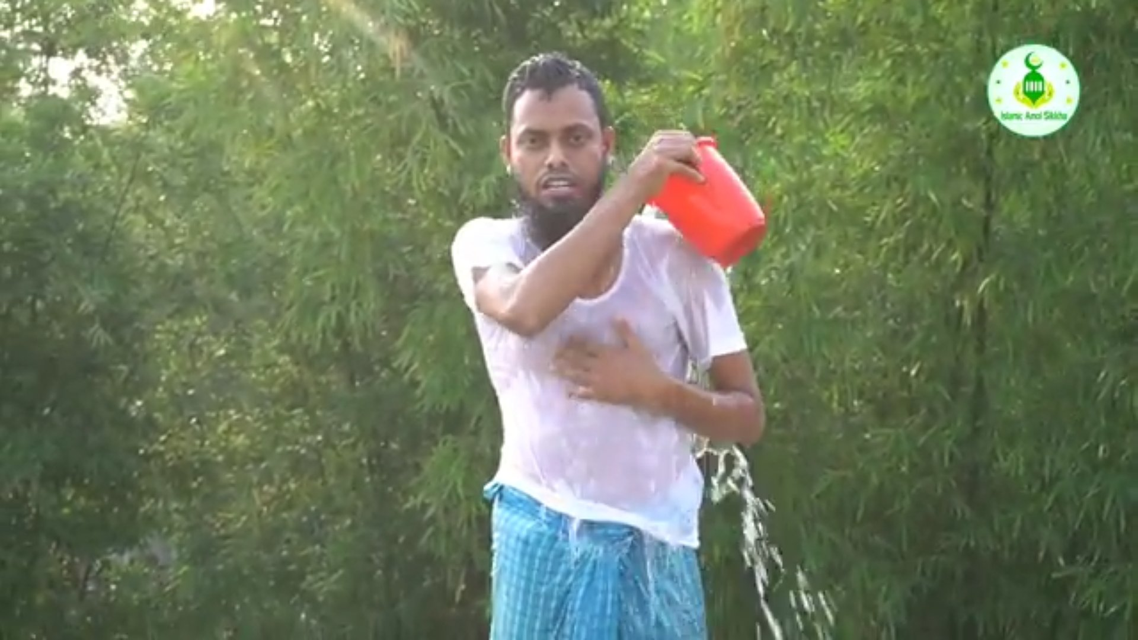
০৯.সমস্ত শরীর ৩ বার ধৌত করা

Slide 21
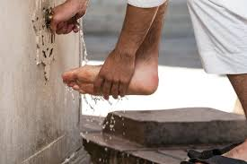
১০. দুই পা ৩ বার ধৌত করা

Slide 22
মূল্যায়ন
গোসলের ফরজ
৩টি / ৪টি / ৫টি

Slide 23
একক কাজ
ফরজ গোসলের সুন্নাহ পদ্ধতিবর্ণনা কর

Slide 24
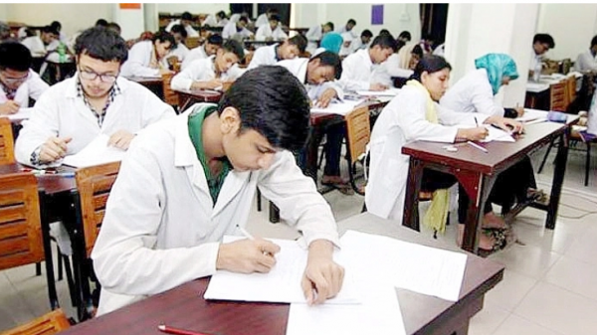
দলীয় কাজ
গোসলের ফরজ সমূহ বর্ণনা করা

Slide 25
বাড়ির কাজ
গোসল সংক্রান্ত হাদিসেরঅনুবাদ লিখে নিয়ে আসবে

Slide 26
في امان الله،الي اللقاء

